Slide 1

Patient mit sozialer Angststörung
Gruppe Rot: T. Wacker, A. Khalife, S. Neuenschwander, P. Romao, S. Regli, F. Gashi
BTX8081 Software Engineering and Design

Slide 2
Inhalt
Problemstellung
Interview
Persona
Funktionalitäten
Storyboards
Prototyp
Notes:
Problemstellung erklären: Person mit Angststörung
- die wichtigsten Interview Fragen
- erklären wie wir aus dem Interview die Persona abgeleitet haben
- Funktionalitäten
- 1-3 Storyboards vorstellen + kurzes Fazit von Aussenstehenden
- Prototyp vorstellen

Slide 3
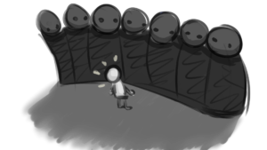
Problemstellung
Was ist Sozialphobie?

Slide 4

Interview
Treffen vereinbart via Telefon
Anonym
20-jährig
Ausbildung im digitalen Bereich

Slide 5
Wichtige Interviewfragen
Führen Sie über Ihre Ängste ein Tagebuch? Waren diese eventuell hilfreich bei den Therapie-Sitzungen?
Sicher hilfreich
Gefühle vor, nach und während den Angstzuständen
Routinen
Haben Sie das Bedürfnis, einen ärztlichen Kontakt zu haben, welchen Sie zu jeder Zeit anrufen können, sogenannte «Unreasable Demands»?
Psychiaterin jederzeit erreichbar per Telefon
Falls besetzt, warten

Slide 6
Wichtige Interviewfragen
Sie haben ja eine Therapie gemacht. Gab es da Probleme bezüglich Termine? Wurden welche verschoben oder konnten einige nicht wahrgenommen werden?
Keine Verschiebungen
Teilweise kurzfristige Termine wahrgenommen

Slide 7




Wichtigste Funktionalitäten
Tagebuch
Notfallkontakte
Übungen für Akutsituationen
Neuen Termin erfassen
Terminerinnerung
Neues Rezept einscannen

Slide 8

Persona
Persona: Peter, 48 Jahre, Tierarzt
Rolle: Patient
Hobbys: Kochen, Schwimmen
Skills: Tierpflege, guter Koch
Ziele: Erinnerung an Medikamenteneinnahme und Arzttermine
Pain points: neue Bekanntschaften, laute Geräusche
Mobile Kenntnisse: Telefonieren, SMS
Einstellung: Skeptisch gegenüber Apps für die Phobie
"Als Peter möchte ich eine praktische Erinnerung an die Medikamenteneinnahme sowie Arzttermine erhalten, da ich diese schnell vergesse."
Notes:
Persona: Peter, 48 Jahre, Tierarzt
Rolle: Patient
Hobbys: Kochen, Schwimmen
Skills: Tierpflege, guter Koch
Ziele: Erinnerung an Medikamenteneinnahme und Arzttermine
Pain points: neue Bekanntschaften, laute Geräusche
Mobile Kenntnisse: Telefonieren, SMS
Einstellung: Skeptisch gegenüber Apps für die Phobie

Slide 9
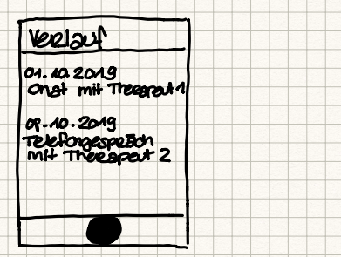
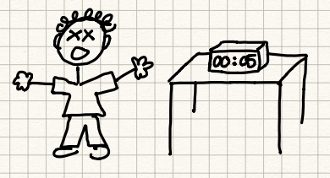
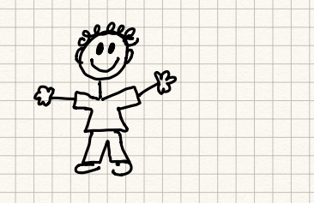
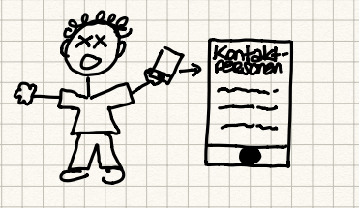
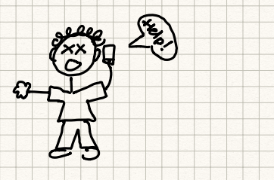
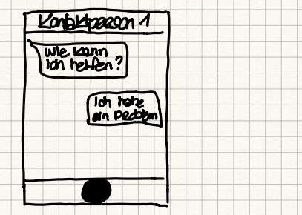
Storyboard - Kontaktaufnahme
Notes:
Der Patient fühlt sich nicht gut, aber der Therapeut ist nicht verfügbar.
Der Patient kann im System verfügbare Kontaktpersonen sehen.
Der Patient kann die Kontaktperson anrufen…
… oder einen Chat öffnen.
Der Patient fühlt sich wieder besser.
Die Konsultationen werden dokumentiert.

Slide 10
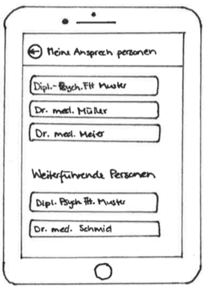
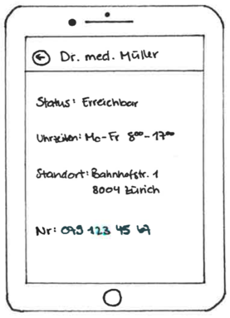
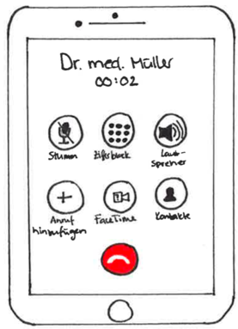
Prototyp - Kontaktaufnahme

Slide 11
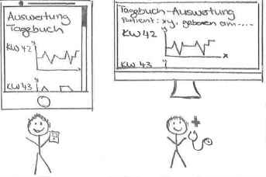
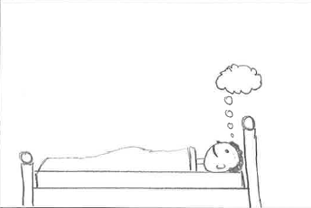
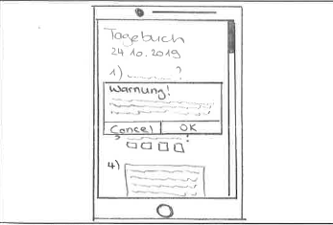
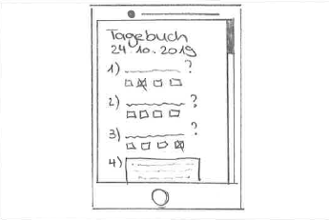
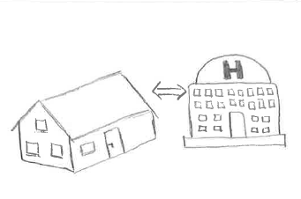
Storyboard - Tagebuch

Slide 12
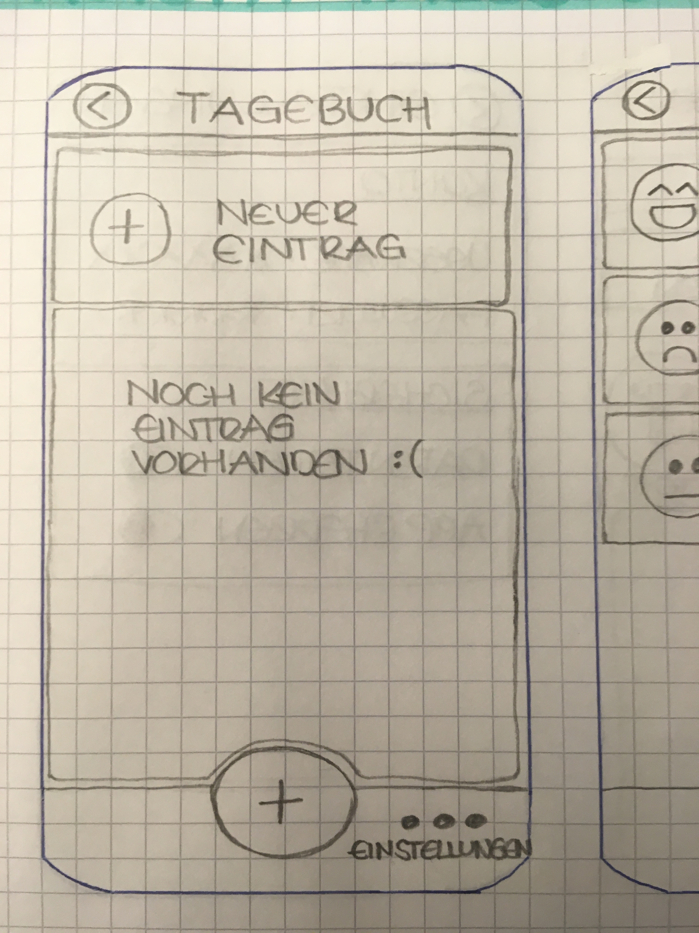
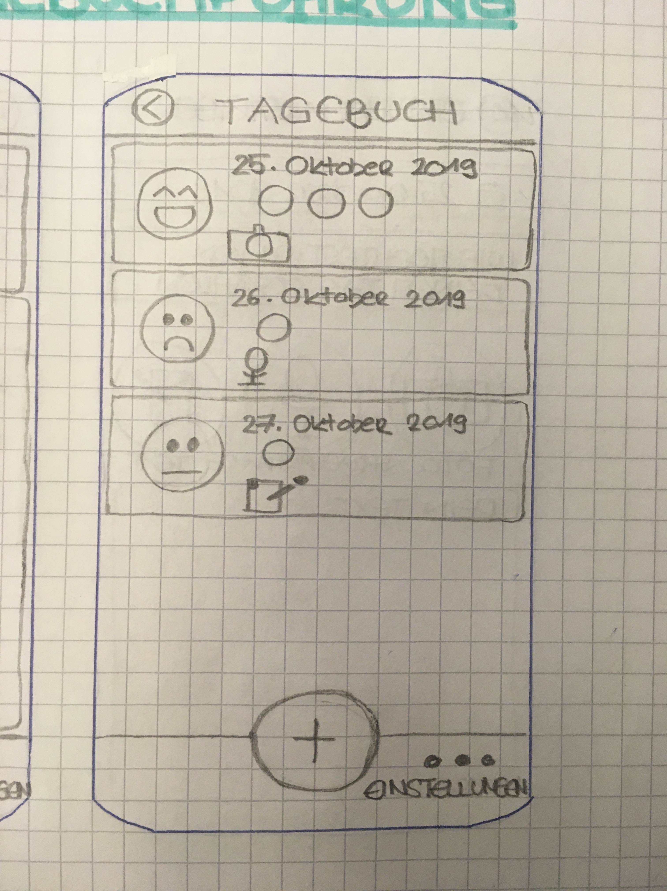
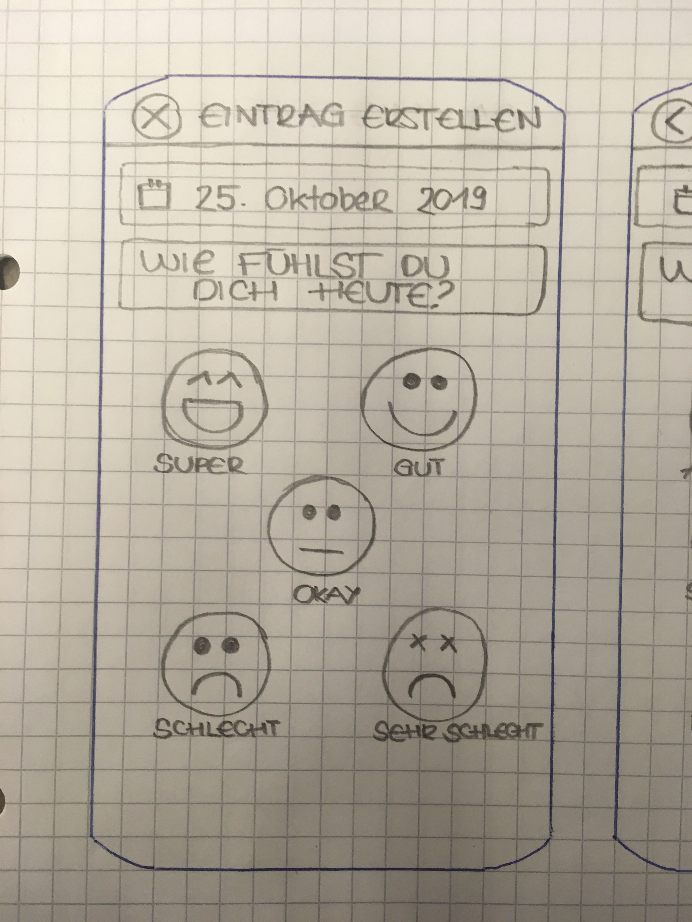
Prototyp - Tagebuch

Slide 13
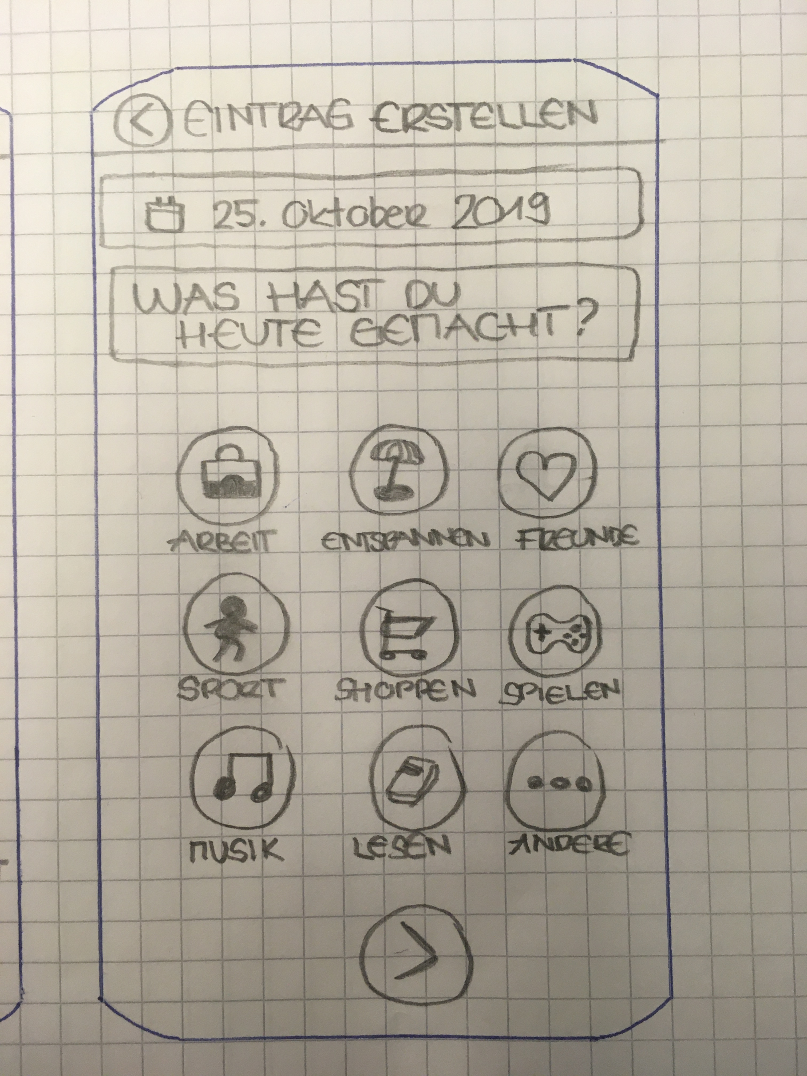
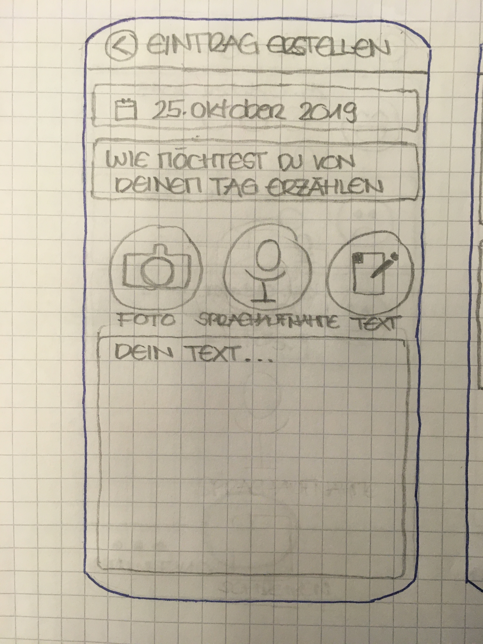
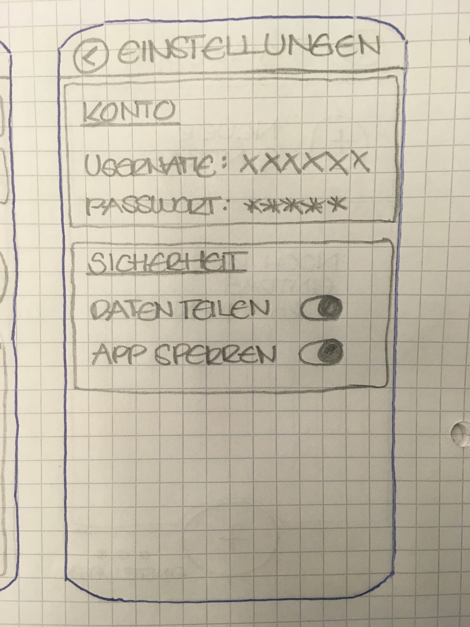
Prototyp - Tagebuch

Slide 14

Fragen?

Slide 15
Vielen Dank für Ihre Aufmerksamkeit!
BTX8081 Software Engineering and Design

Slide 16
Quellen (Bilder)
http://seniorcarepsychological.com/social-anxiety-disorder-social-phobia-symptoms-diagnosis-and-treatment/ (Folie 1, 30.10.2019)
https://kommunikation-lernen.de/soziale-phobie-test/ (Folie 3, 30.10.2019)
https://de.wikipedia.org/wiki/Anonymous_(Kollektiv) (Folie 4, 30.10.2019)
https://www.simpleconsign.com/blog/buying-software/ (Folie 14, 30.10.2019)

